Slide 1
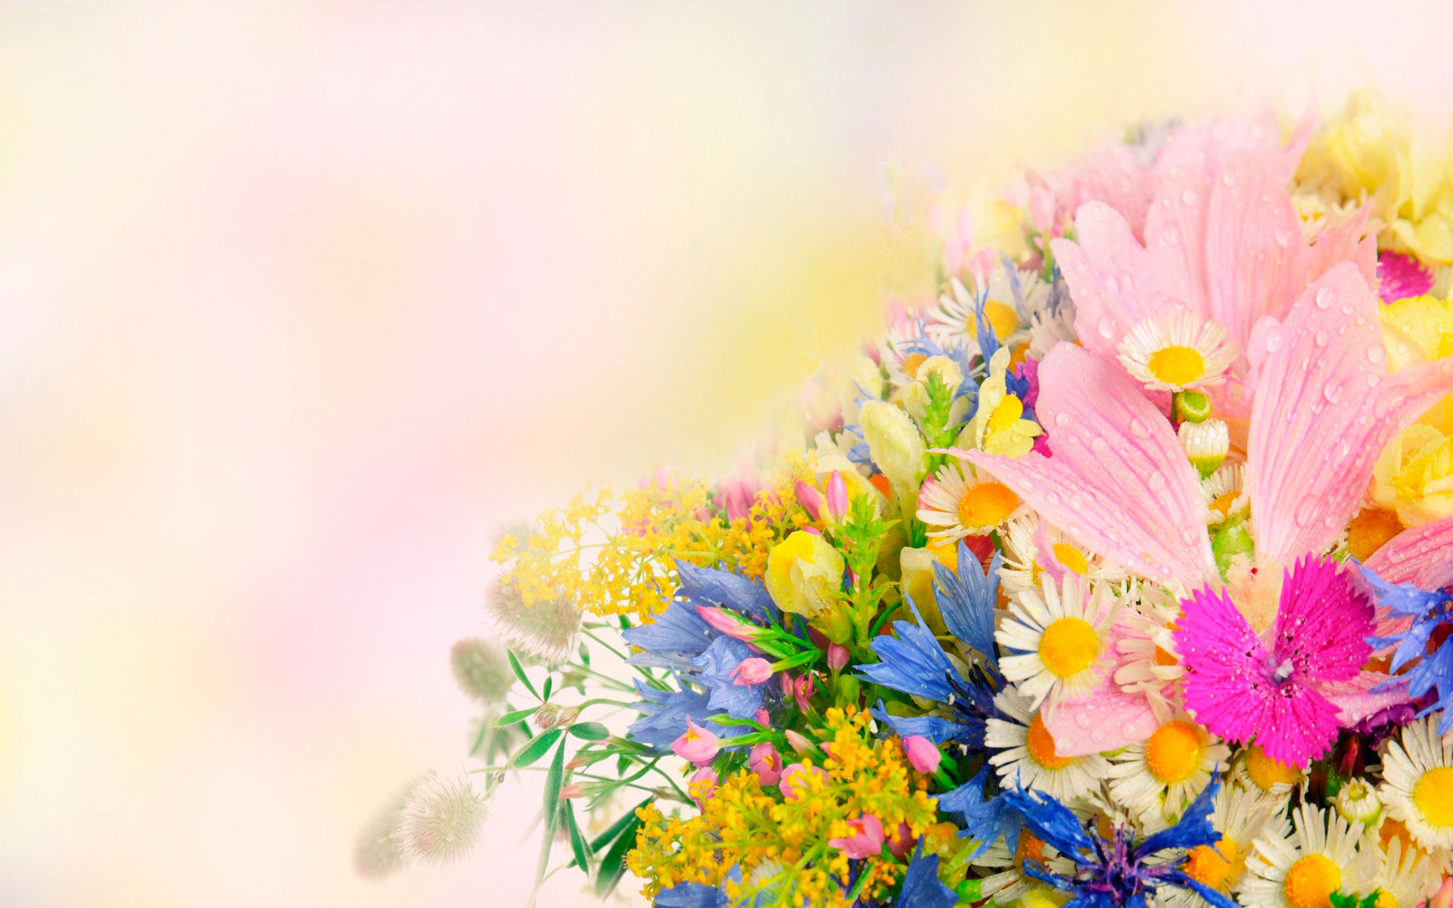
С ПРАЗДНИКОМ,
ЛЮБИМЫЕ!

Slide 2
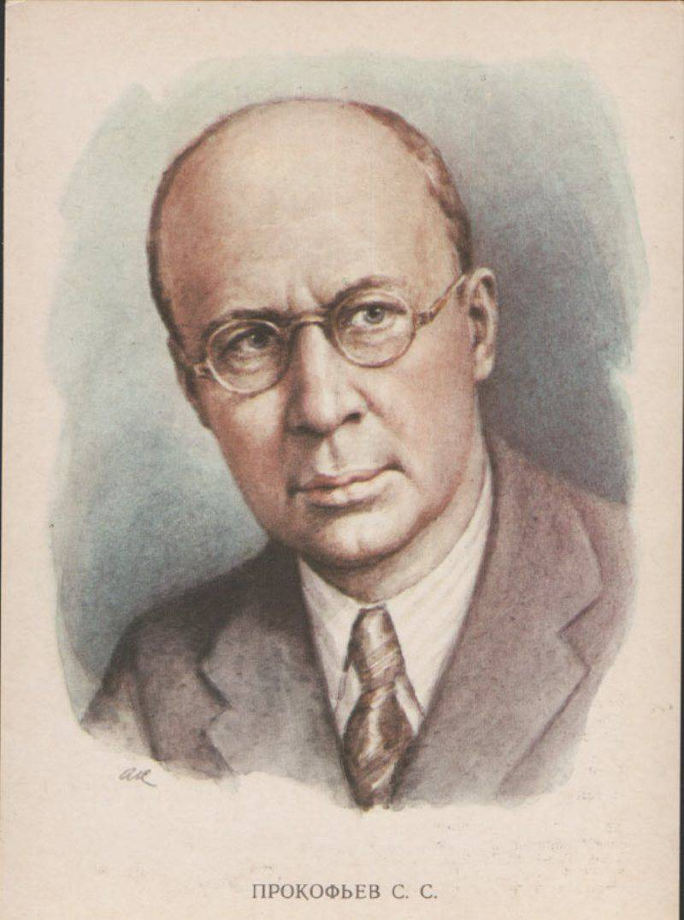
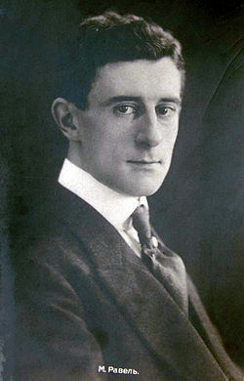
«Детская музыка»
Сергей Прокофьев
«Матушка Гусыня»
По сказкам Ш.Перро
Морис Равель

Slide 3
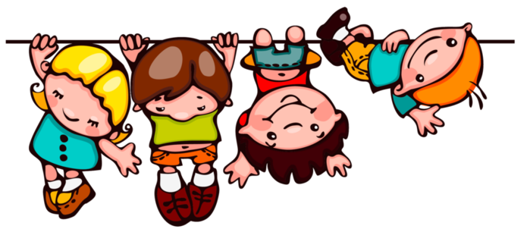
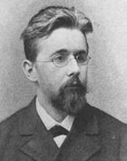
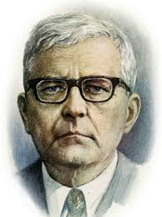
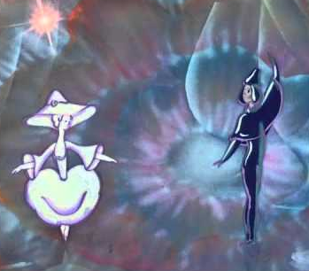
«Бусинки»,
«Детский альбом»
Александр Гречанинов
«Танцы кукол»
Дмитрий Шостакович

Slide 4
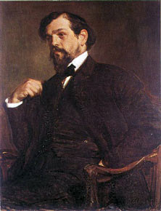
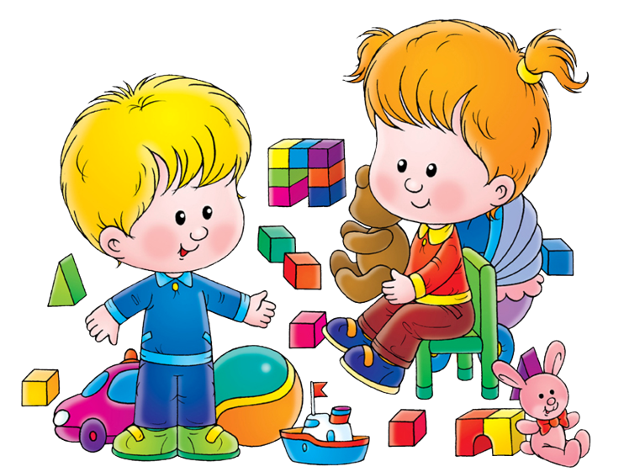
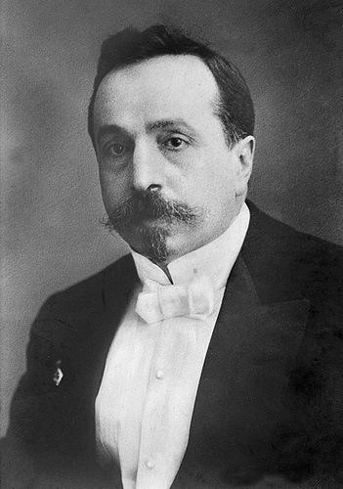
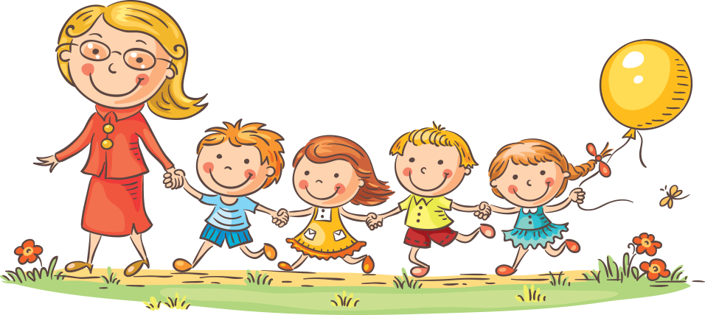
«Детский уголок»
Клод Дебюсси
«Первые шаги»
Самуил Майкапар

Slide 5
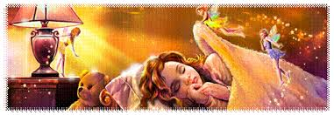
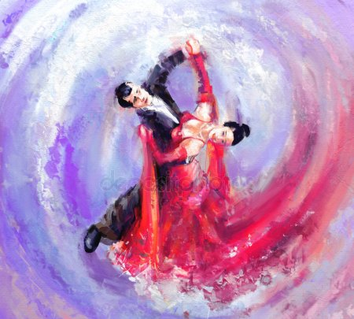
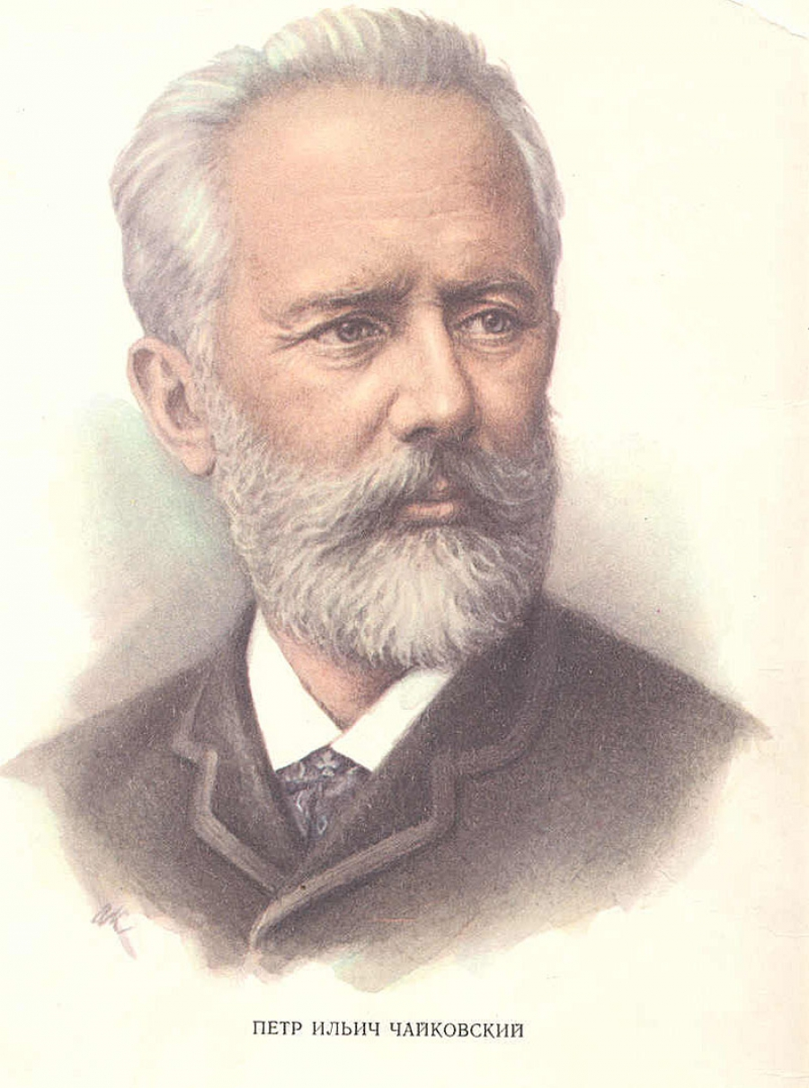
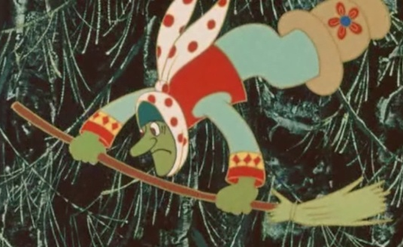
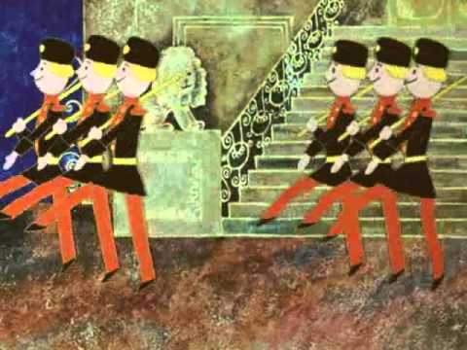
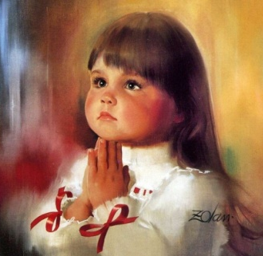
«ДЕТСКИЙ
АЛЬБОМ»

Slide 6
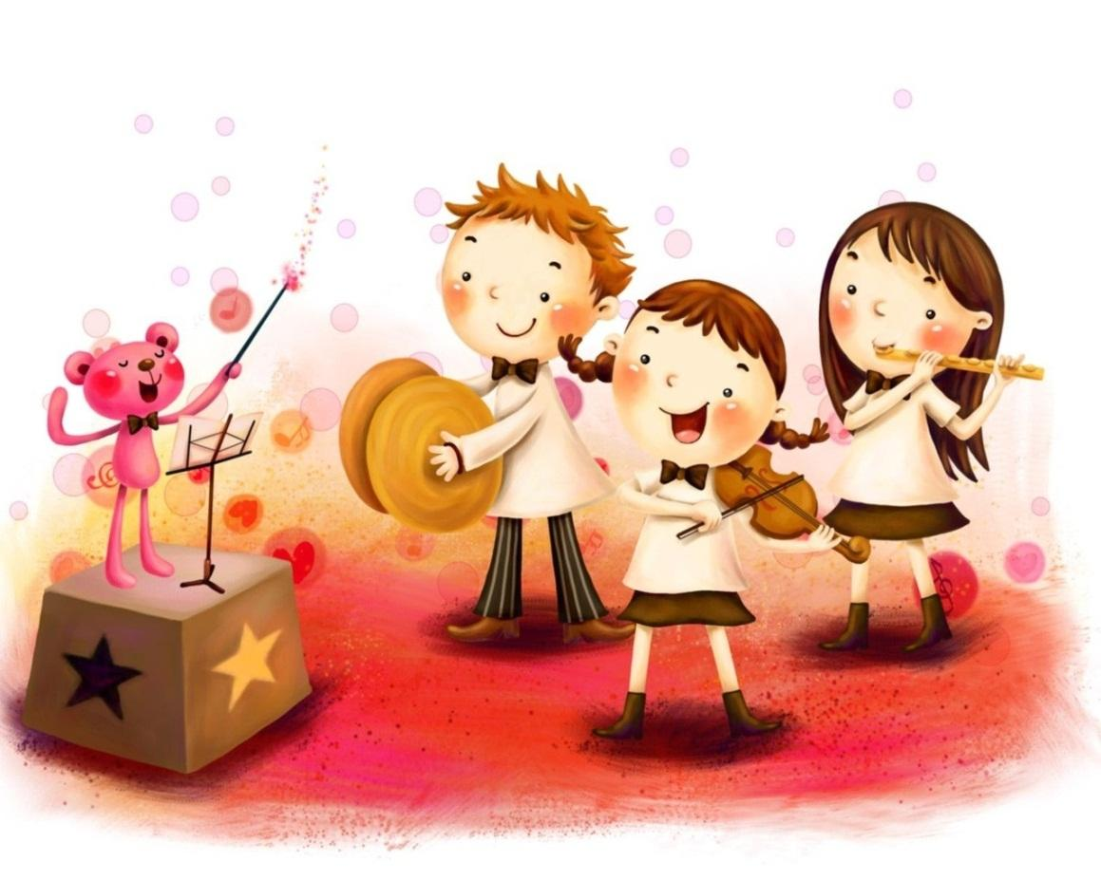
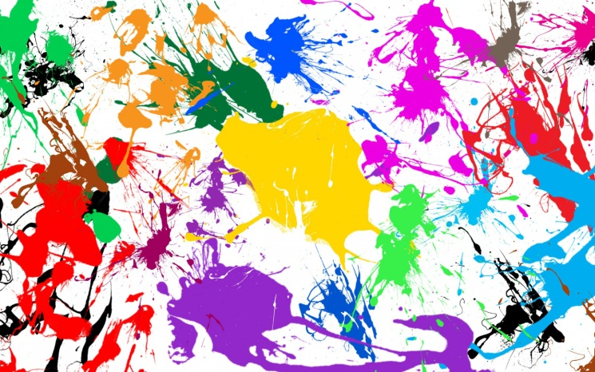
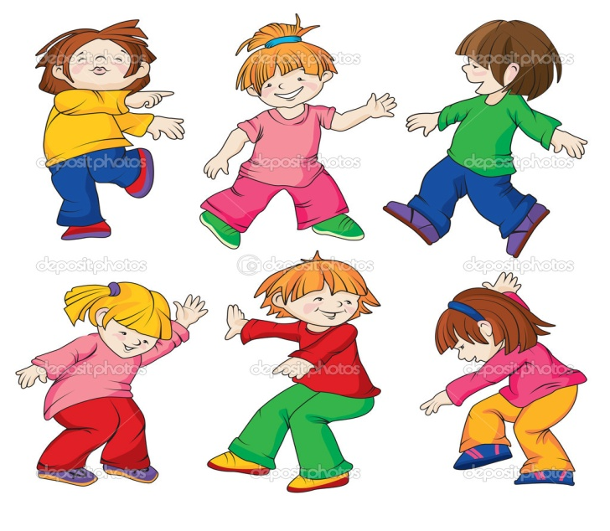
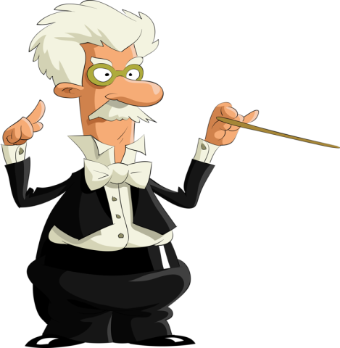
Красочная страничка
Инструментальная страничка
Страничка Дирижёра
Танцевальная страничка

Slide 7
Инструментальная страничка

Slide 8
Красочная страничка
Инструментальная страничка
Страничка Дирижёра
Танцевальная страничка

Slide 9
Страничка Дирижёра

Slide 10
Красочная страничка
Инструментальная страничка
Страничка Дирижёра
Танцевальная страничка

Slide 11
Танцевальная страничка

Slide 12
Красочная страничка
Инструментальная страничка
Страничка Дирижёра
Танцевальная страничка

Slide 13
Красочная страничка

Slide 14
«МАМА»

Slide 15
«Марш деревянных солдатиков»

Slide 16
«Сладкая грёза»

Slide 17
«Вальс»

Slide 18
С ПРАЗДНИКОМ,
ЛЮБИМЫЕ!

